Slide 1
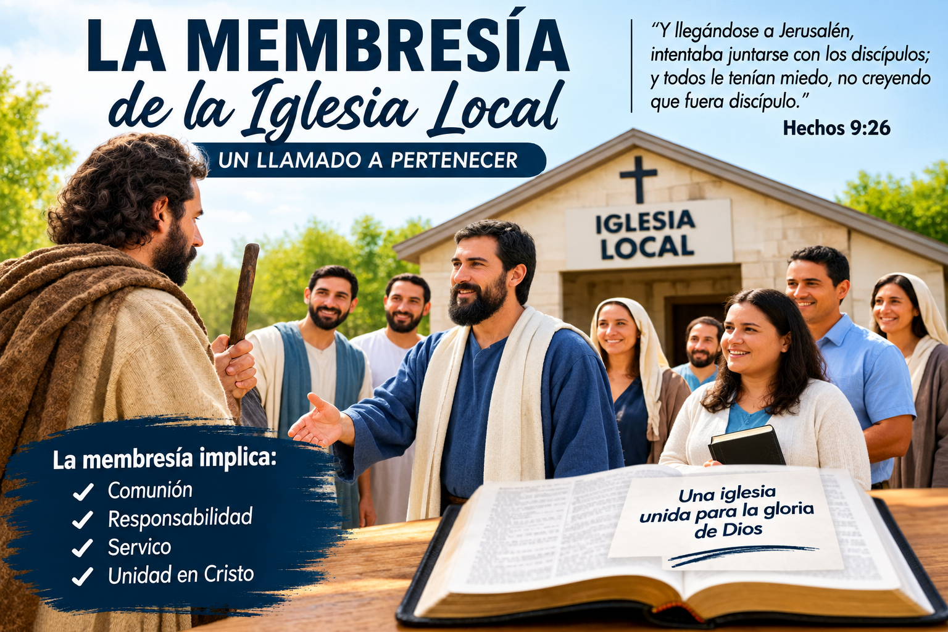
La membresía en la iglesia local
Responsabilidades del miembro y de la iglesia según la Biblia
Con base en el escrito de Hoswaldo Moreno Parrales

Slide 2
Dos sentidos de la palabra iglesia
Iglesia universal
Es el grupo de los salvos en el mundo. El Señor añade a ella los que van siendo salvos (Hechos 2:47). La membresía es acción exclusiva del Señor.
1
Iglesia local
Es la congregación local, la única organización conocida en el Nuevo Testamento (1 Cor. 1:2; Efesios 1:1). No hay otra mayor ni menor.
2
Congregaciones independientes
Pueden existir varias en un lugar, cada una independiente de las otras, bajo la autoridad de Cristo (Romanos 16:16; Gálatas 1:2).
3

Slide 3
La Iglesia el termino Griego en el nuevo Testamento :“ekklesía”, que etimológicamente proviene de ek ("fuera") y kaleo ("llamar"), significando literalmente "los llamados fuera". En el griego este término se empleaba para llamar a la asamblea. El término griego del Nuevo Testamento para iglesia es Hechos de los Apóstoles 2:47 … Y el Señor añadía cada día a la iglesia (ekklesía;) los que habían de ser salvo
El comentariata Sugel Michelén: La membresía en la iglesia local es un compromiso formal, consciente y responsable mediante el cual un creyente se une a una congregación específica para vivir la vida cristiana en comunión , bajo la autoridad de Cristo ejercida por medio del nuevo Testamento y de los pastores, y en mutua edificación con los demás miembros. Hechos 9:29
Dos sentidos de la palabra iglesia

Slide 4
La palabra membresía
El comentarista RC Sproul : La membresía en la iglesia local es el compromiso formal y obediente de un creyente de unirse a una congregación específica, para vivir bajo la autoridad de Cristo ejercida por medio de los pastores, y participar con responsabilidad de la gracia, el amor Dios y crecer en comunión y santificación junto al cuerpo de Cristo
Dios nos incorpora a su familia: la iglesia universal Efesios 1:4-5 4 …según nos escogió en él antes de la fundación del mundo, para que fuésemos santos y sin mancha delante de él, 5 en amor habiéndonos predestinado para ser adoptados hijos suyos por medio de Jesucristo, según el puro afecto de su voluntad
Responsabilidades de los miembros de la iglesia local Obedecer los textos “unos y otros” -- Jn 13:34, amar .. Rom. 12:10, ser afectuosos.. 15:14, amonestar … 16:16, saludar .. 1 Cor. 12:26, preocuparse … Gál. 3:13, servir .. 5:15, no morder … 5:26, no irritar, no envidiar … 6:3, sobrellevar … Efes. 4:2, soportar .. 4:32, perdonar .. Heb. 10:24, considerar … Sant. 4:11, no murmurar .. 5:9, no quejarse … 5:16, confesar faltas .. Membresía en la iglesia local implica un compromiso fuerte. Hacemos pacto con Dios y con los otros miembros de la congregación. Implica lealtad.

Slide 5
¿Quién acepta a un miembro?
Los ancianos
La membresía local está a cargo de los ancianos, que cuidan de la grey (1 Pedro 5:1-3). Son los que permiten el ingreso y el egreso en la Iglesia local
1
Si no hay ancianos
Los varones que trabajan en la obra local, según los parámetros bíblicos.2 Timoteo 2:2
2
Nunca por una sola persona
Ni por favoritismo, amiguismo, sentimientos o por buscar número de miembros. La iglesia tiene el derecho y la responsabilidad de preguntar (Hechos 9:26-28).
3

Slide 6
A quién se recibe y a quién no
Se recibe
Al hermano que anda conforme a la Palabra de Dios y predica la sana doctrina 2 Juan 9-10.
1
No se recibe: el que anda en pecado
1 Corintios 5:1-13
2
No se recibe: el que anda desordenadamente
2 Tesalonicenses 3:6-14
3
No se recibe: el que no trae la sana doctrina
2 Juan 9-10; Romanos 16:17-18
4

Slide 7
Razones equivocadas por retirar membresia
El pecado en la Iglesia local . 1 Corintios 5: 9-13 ;Galatas 6:1-2 Apocalisis 3;4
1
Desacuerdo sobre asuntos secundarios 2 Timoteo 2:14-16
2
La falta de union en la Iglesia Probervios 6:16-19 Efesios 4:3;Filipenses 2:3-4
3
Ofensas personales Mateo 18:16-20
4

Slide 8
Razones equivocadas por retirar membresia
Falta de voluntad para someterse a la aotoridad 1 Timoteo5:19-20 ;Hebreo 13 :7;17
5
Una baja vision de la Iglesia Efesios 5:25-27; Colocenses 2:19
6
Desobedencia a la Verdad 2 Timoteo 4:2-4
7
La division de la Iglesia Hebreos 12:15; Romanos 16:17-18;Heb 12:15
8

Slide 9
Miembros activos: ejemplos bíblicos
1
2
3
Saulo
Febe
Apolos
Se juntó con la iglesia en Jerusalén para funcionar como miembro del cuerpo y evangelizar (Hechos 9:26-30).
Miembro activa en Cencrea; ayudó a muchos, también a Pablo (Romanos 16:1-2).
Se reunió con la iglesia en Acaya y fue de gran provecho (Hechos 18:27-28).

Slide 10
No existe la membresía de "banca"
Funcionar como miembro del cuerpo
Cada miembro cumple su función (Romanos 12:3-8; Efesios 4:12,16).
1
No ser dominguero ni inerte ni tibios ni tardero a la reunion de la Iglesia
Visitar a los hermanos y cumplir los acuerdos de la iglesia local.
2
No faltar a las reuniones
Un mandamiento que no admite excusas (Hebreos 10:25; Hechos 2:46). No faltar donde soy miembro e ir a cumplir en otro lugar. Un mandamiento proivitivo
3

Slide 11
Responsabilidades del miembro
Vivir sin traer reproche al grupo
1 Pedro 4:15; 1 Timoteo 6:14
1
Cumplir los mandamientos y reunirse fielmente
Hebreos 10:25; Hechos 2:46; 5:42
2
Ofrendar fielmente cada primer día
1 Corintios 16:1-2: evangelización, edificación, benevolencia, sostén de evangelistas y gastos del local
3
Seguir fielmente la doctrina del Señor
Hechos 2:42; 2 Juan 9
4

Slide 12
Antes de establecer membresía
Preguntarnos con seriedad
¿Qué tan lejos vivimos? ¿Cuánto costaría ir? ¿Podremos cumplir entre semana?
1
Recordar que somos una familia
Considerarnos unos a otros para el amor y las buenas obras (Hebreos 10:24).
2
El evangelista también es miembro
No es un vagabundo: Pablo, Felipe y Timoteo permanecieron años en un lugar (Hechos 11:26; 18:11; 1 Timoteo 1:3).
3

Slide 13
Conclusion
Hemos aguardado el tema de la membresia local ya que tiene mucho significado en la biblia .
1
Recordar que somos una familia
Considerarnos unos a otros para el amor y las buenas obras (Hebreos 10:24).
2
Recordemos las responsabilidades que temenos cada miembro en la Iglesia local e igual el evengelista en la Iglesia local
3

Slide 14
Plan de Salvacion
1
Oír
2
Creer
3
Arrepentirse
Rom. 10:17
Heb. 11:6
Hch. 17:30
4
Confesar
5
Bautizarse
6
Perseverar hasta el fin
Rom. 10:9-10
Hch. 2:38
Apoc. 2:10
Así somos añadidos por el Señor a la iglesia, y así permanecemos fieles en ella.

